Slide 1
Уравнения и неравенства
Решение квадратных неравенств с помощью
квадратичной функции

Slide 2
Квадратные неравенства
$$ax^{2}+bx+c>0$$
$$ax^{2}+bx+c<0$$
$$ax^{2}+bx+c≥0$$
$$ax^{2}+bx+c≤0$$
$x−$ переменная (неизвестная)
$a, b, c−$ действительные числа
$$a≠0$$

Slide 3
Методы решения квадратных неравенств:
Графический
Аналитический (метод интервалов)

Slide 4
$$D>0$$
$$D=0$$
$$D<0$$
$$a>0$$
$$x_{1}$$
$$x_{2}$$
$$x$$
$$x_{1}=x_{2}$$
$$x$$
$$x$$
$$x_{1}=x_{2}$$
$$x_{1}$$
$$x_{2}$$
$$x$$
$$x$$
$$x$$
$$a<0$$

Slide 5
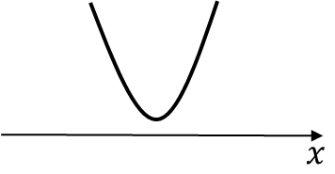
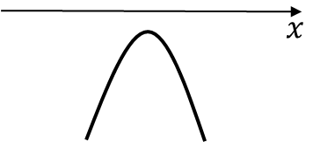
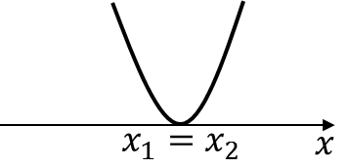
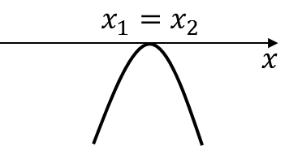
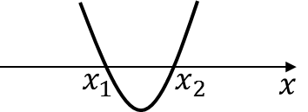
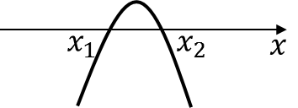
$$D$$ | $$a$$ | Графическая иллюстрация | $$ax^{2}+bx+c>0$$ | $$ax^{2}+bx+c≥0$$ | $$ax^{2}+bx+c<0$$ | $$ax^{2}+bx+c≤0$$
$$D<0$$ | $$a>0$$ |  | $x−$ любое число | $x−$ любое число | нет решений | нет решений
$$D<0$$ | $$a<0$$ |  | нет решений | нет решений | $x−$ любое число | $x−$ любое число
$$D=0$$ | $$a>0$$ |  | $x−$ любое число, кроме $$x_{1}=x_{2}=−\frac{b}{2a}$$ | $x−$ любое число | нет решений | $$x_{1}=x_{2}=−\frac{b}{2a}$$
$$D=0$$ | $$a<0$$ |  | нет решений | $$x_{1}=x_{2}=−\frac{b}{2a}$$ | $x−$ любое число, кроме $$x_{1}=x_{2}=−\frac{b}{2a}$$ | $x−$ любое число
$$D>0$$ | $$a>0$$ |  | $$(−∞;x_{1})∪(x_{2};+∞)$$ | $$\left(−∞;x_{1}\right]∪[x_{2};+∞)$$ | $$(x_{1};x_{2})$$ | $$[x_{1};x_{2}]$$
$$D>0$$ | $$a<0$$ |  | $$(x_{1};x_{2})$$ | $$[x_{1};x_{2}]$$ | $$(−∞;x_{1})∪(x_{2};+∞)$$ | $$\left(−∞;x_{1}\right]∪[x_{2};+∞)$$

Slide 6
На рисунках схематично изображены графики функции. Укажите промежутки, которые будут решениями неравенств:
$$y=x^{2}−5x+6$$
$$y=x^{2}−4x+3$$
$y=−x^{2}+\frac{2}{3}x−\frac{1}{9}$
$\frac{1}{3}$
$$x$$
$$2$$
$$3$$
$$x$$
$$1$$
$$3$$
$$x$$
$$−x^{2}+\frac{2}{3}x−\frac{1}{9}<0$$
$$x^{2}−5x+6≤0$$
$$x^{2}−4x+3>0$$
$$\left(−∞;\frac{1}{3}\right)∪\left(\frac{1}{3};+∞\right)$$
$$[2;3]$$
$$(−∞;1)∪(3;+∞)$$

Slide 7
Алгоритм решения квадратных неравенств:
1. определить направление ветвей параболы;
2. найти корни соответствующего квадратного уравнения или установить, что это уравнение не имеет корней;
3. схематично изобразить график квадратичной функции, отмечая абсциссы точек пересечения графика с осью $Ox$;
4. по графику определить промежутки, которые будут решениями неравенства.

Slide 8
Решить неравенство $x^{2}+4x+5≥0$.
$a=1>0−$ ветви параболы направлены вверх
$$x^{2}+4x+5=0$$
$$D=4^{2}−4⋅1⋅5=16−20=−4<0$$
$$x$$
Ответ: $\left(−∞;+∞\right)$.

Slide 9
Решить неравенство $−x^{2}+4x+5>0$.
$a=−1<0−$ ветви параболы направлены вниз
$$−x^{2}+4x+5=0$$
$$D=4^{2}−4⋅\left(−1\right)⋅5=16+20=36>0$$
$$x_{1}=\frac{−4+\sqrt{36}}{2⋅(−1)}=\frac{−4+6}{−2}=−1$$
$$−1$$
$$5$$
$$x$$
$$x_{1}=\frac{−4−\sqrt{36}}{2⋅(−1)}=\frac{−4−6}{−2}=5$$
Ответ: $\left(−1;5\right)$.

Slide 10
Решить неравенство $x^{2}+6x+9≤0$.
$a=1>0−$ ветви параболы направлены вверх
$$x^{2}+6x+9=0$$
$$D=6^{2}−4⋅1⋅9=36−36=0$$
$$x_{1}=x_{2}=\frac{−6}{2}=−3$$
$$−3$$
$$x$$
Ответ: $−3$.

Slide 11
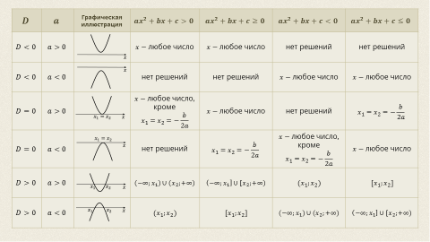
Решение квадратных неравенств с помощью квадратичной функции

